Slide 1

Luku x
Luvun otsikko
Luku 8
Vaikuttamista yli rajojen

Slide 2
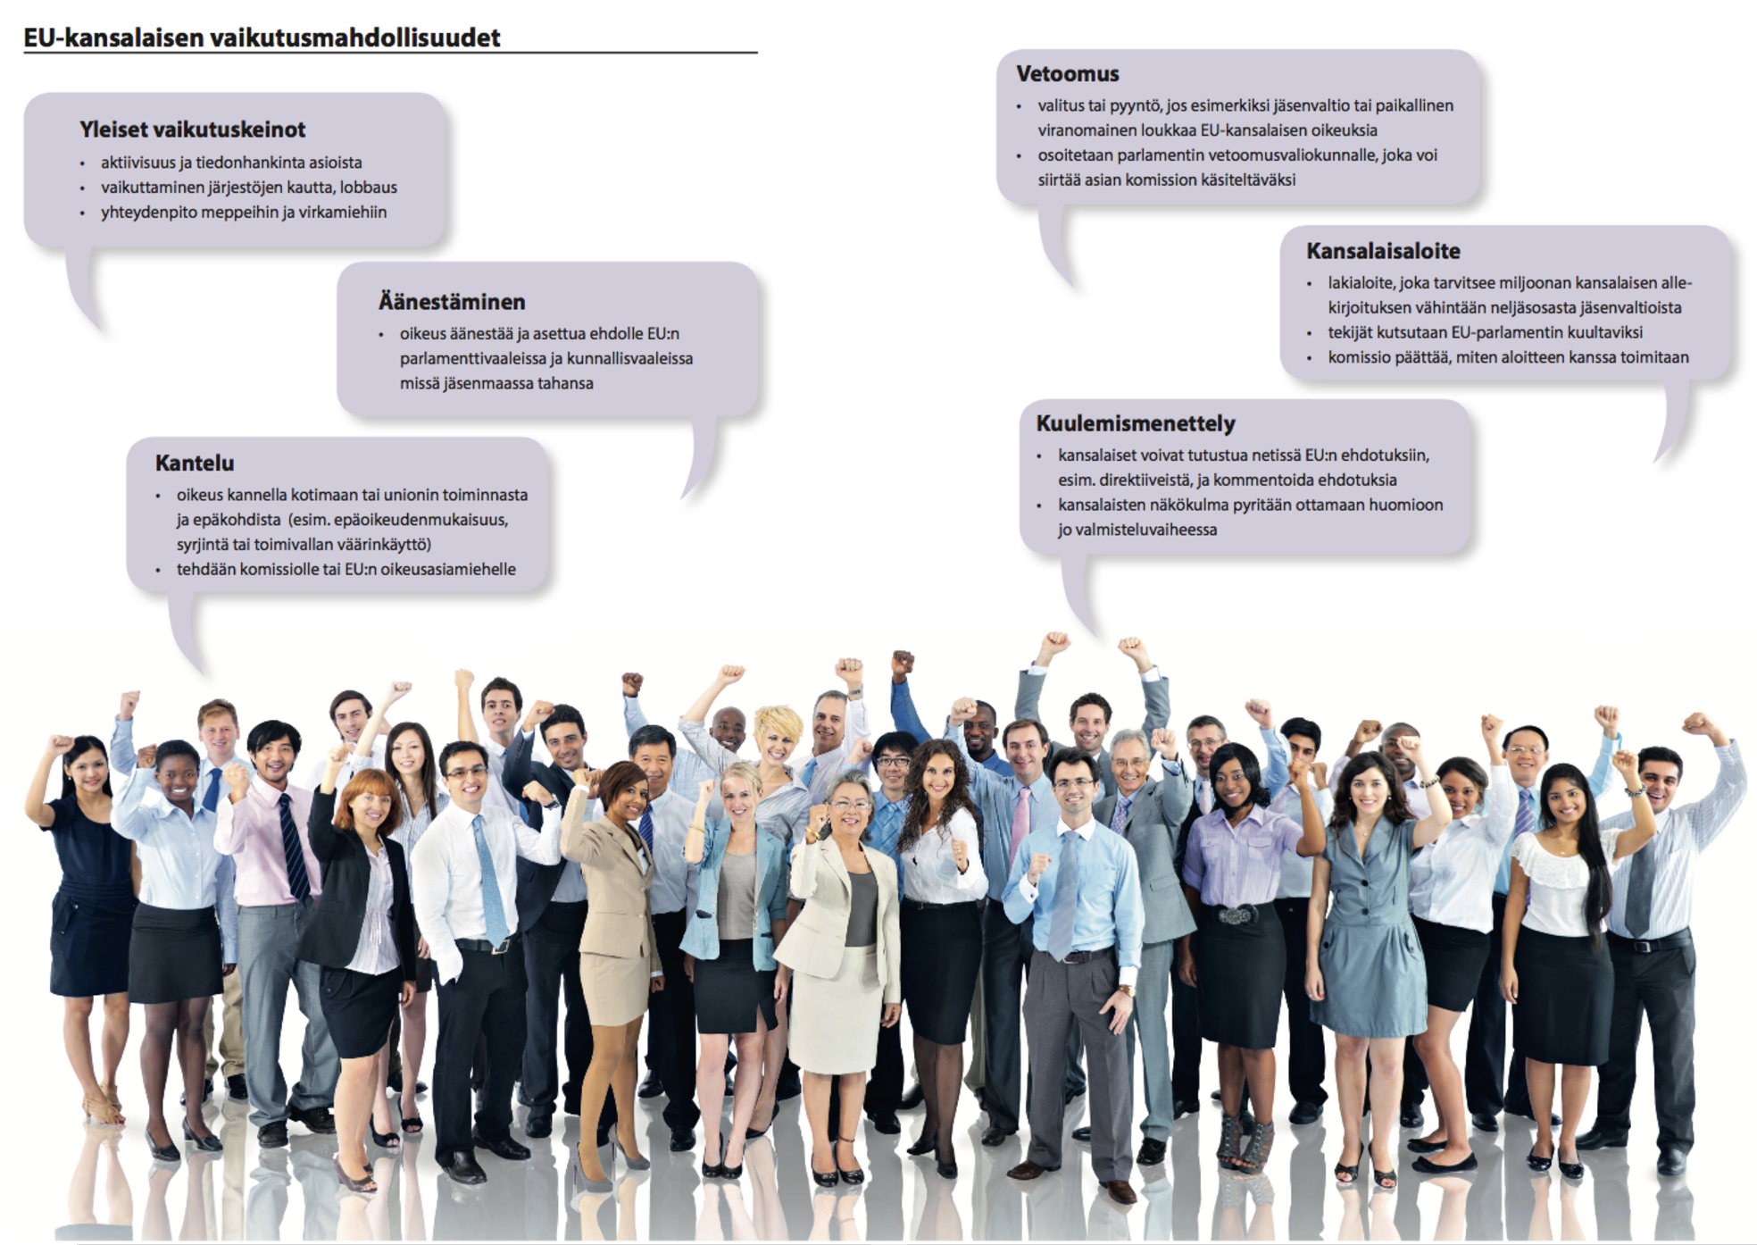

Slide 3

Mitä tapahtuu vetoomusvaliokunnassa?

Slide 4
Millaisia kansalaisaloitteita on nyt vireillä?

Slide 5
Mistä asioista eurooppalaisia kuullaan?

Slide 6
Katso, minkälaisia kanteluita EU:n oikeusasiamiehelle on tehty.

Slide 7
Miten suomalaiset äänestivät EU-vaaleissa?

